Slide 1

自動化影像測試系統-設備規格需求
自動化影像測試系統-滑軌控制系統

Slide 2
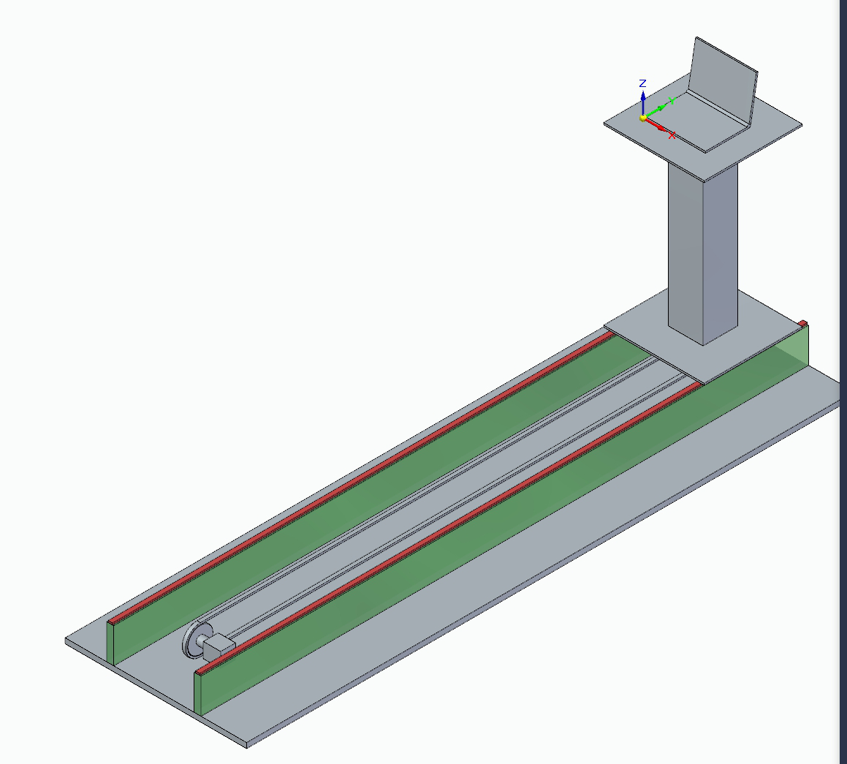
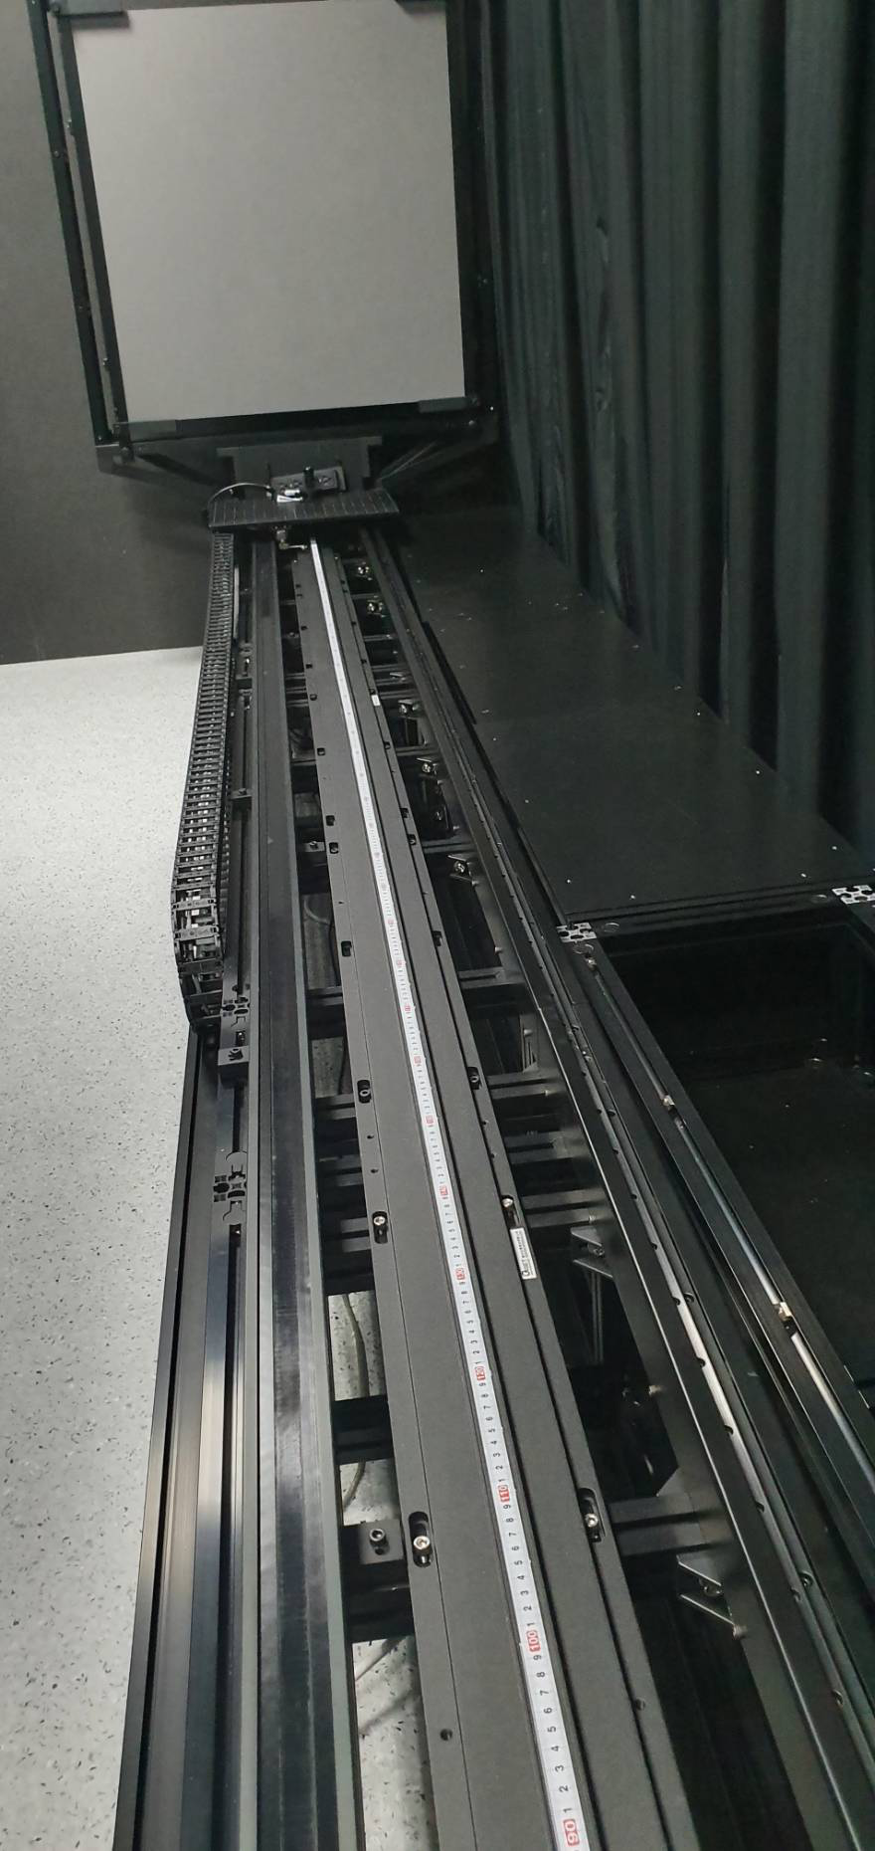
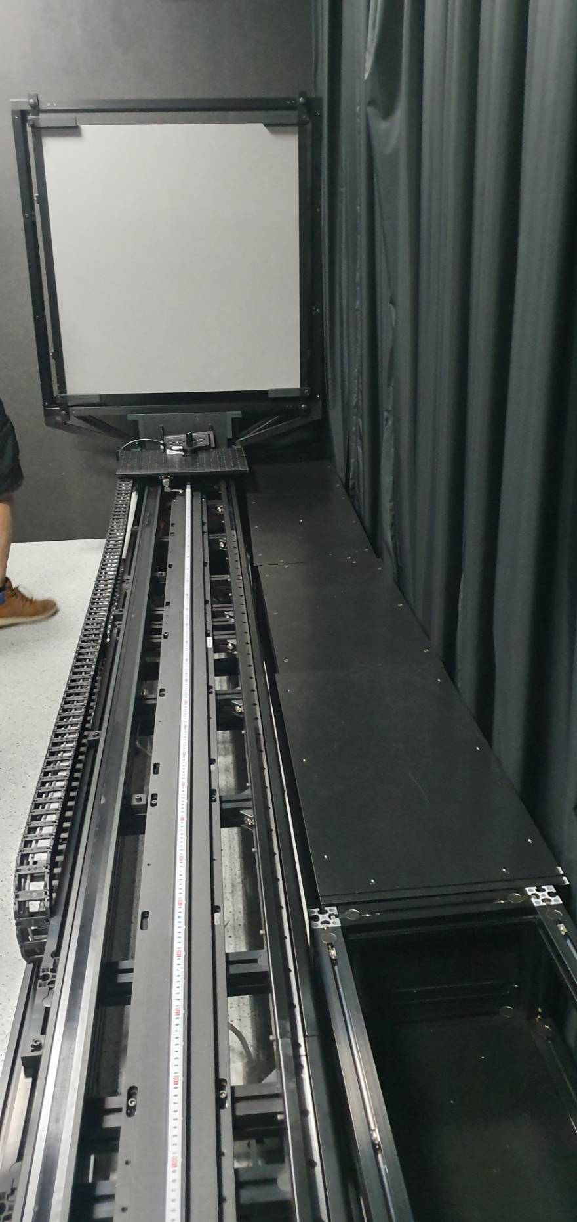
自動化影像測試系統設備需求
可程控之自動化電動滑軌和載台需擁有可承載至15”筆電以上的6軸載台和可自 動切換0~300cm之測試距離的電動滑軌.

Slide 3
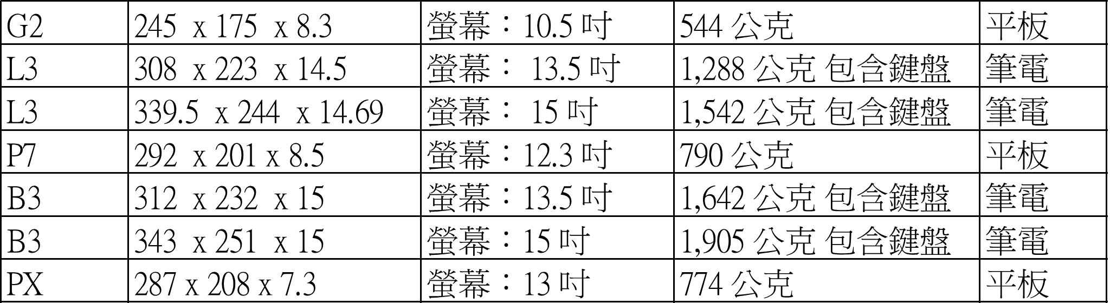

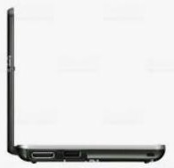
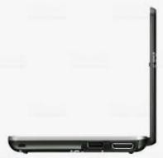
電動滑軌硬體需求
X方向:待測物前端固定 在桌面上時,待測物可 由桌面微調或固定位置 微調至接觸牆壁,以便測 距歸零.
Z
X
Y
目前筆電和平板camera高度在170~260mm之間. 前鏡頭會約略置中.
但後camera會在置中~偏左位置,NB左右長度會 到350mm左右.
預估會左右移動共180mm左右.
chart中心約 125cm高
X方向自動化時以10cm一格為單位做移動,但手動操作時能以mm以下為單位移動.
電動滑軌底部有水平高度微調功能.
0~3m
注意 : 每次滑軌移動到指定(Command)定點位置後,滑軌控制盒通知系統已到定點位置,並可執行接下來的測試動作

Slide 4
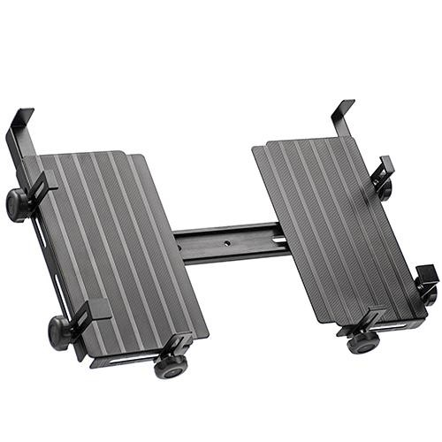
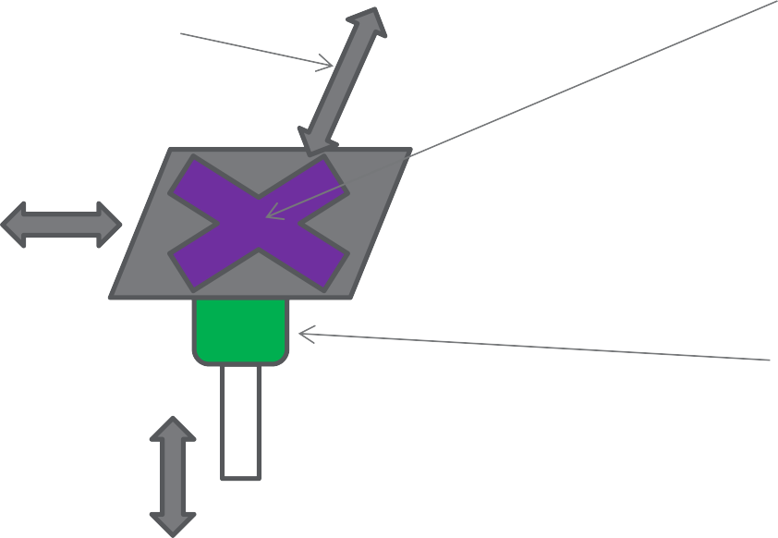
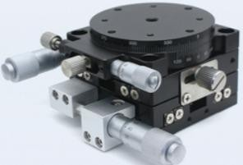


電動滑軌硬體需求-6軸微調載台
X方向,桌面邊緣或筆電邊緣 可調整碰至牆面,估計約前後共20cm以上行程.
有尺規可讀取位置.
市售或特製13”-15”筆電托 盤,安裝在桌面,並可拆卸. 另外也必須有固定治具滿 足前頁提及之平板產品固 定.
Chart牆
可水平移動Y左右 各18cm以上.
有尺規可讀取位
置.
三軸傾角滑台或同等功能 之雲台設計,至少可調正負 5度,有讀數可讀取,並可讀取至0.1度以下.
可上下移動共40cm以上, 上下移動時不會改變桌面角度.
有尺規可讀取位置.
桌面40X40cm,可支撐6KG以上待測 物,有M4機械牙和1/4”相機螺牙供預備使用(或貫通孔).
6KG內待測物體置於桌面上任一位置 皆不影響滑軌正常移動.

Slide 5
其他規格文件需求
HW
1.電動滑軌規格.
2.筆電/平板治具固定及6軸載台設計說明.
3.燈箱,滑軌,灰牆的模擬位置距離角度,光學模擬結果.
4.組裝說明書(含工程圖或CAD圖).
SW
1.標準COM port control command及說明.
2.指令延遲時間(滑軌移動所需的時間,切換燈源的時間等).
3.交期前需借用燈箱和滑軌控制器同類型產品,供SW先熟悉.
4.人機介面軟體(詳細如前頁說明).
5.操作軟體工具規格書.
其他
1.現場確認搬運動線,安裝環境,電氣需求.
2.驗收表(Pega own).
3.維修/校正方式(如滑軌保養,燈泡亮度衰減等,並承諾1年保固期).
4.下單後交期.
驗收項目
1 | 外觀檢查-無損傷
2 | 數量正確-硬體符合BOM
3 | 數量正確-規格文件齊備
4 | 功能測試-色溫亮度切換
5 | 功能測試-電動滑軌正常
6 | 功能測試-六軸載台正常
7 | 功能測試-固定治具正常

